Slide 1
Bolezni živčevja in stres

Slide 2
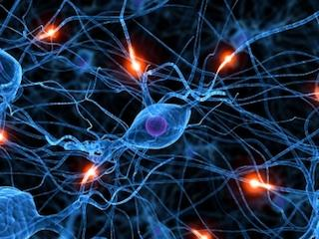
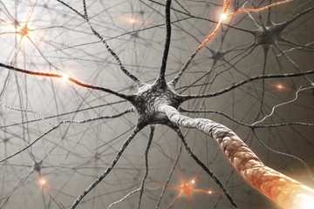
Kaj so bolezni živčevja?
Bolezni živčevja ali nevrološke bolezni so vse bolezni, ki prizadenejo kateri koli del živčnega sistema

Slide 3
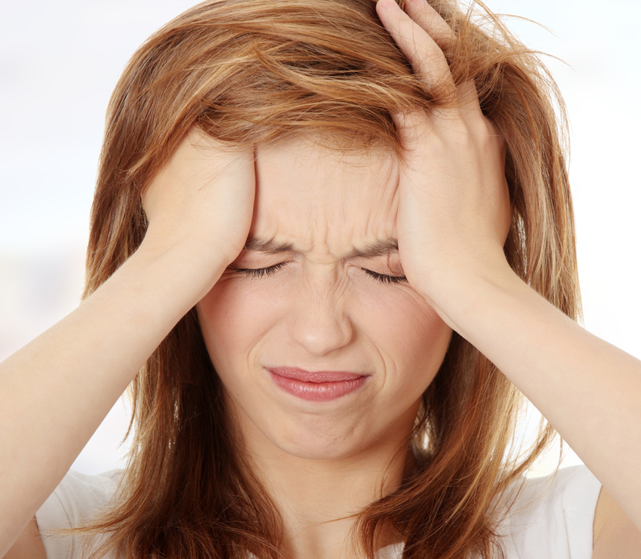
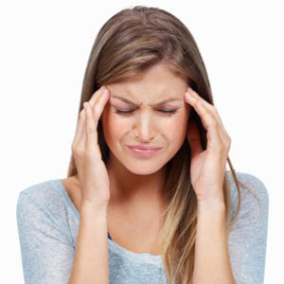
Glavobol
Glavobol je bolečina v glavi in je lahko trenutna ali trajna
Je eden izmed najpogostejših vzrokov za obisk pri zdravniku

Slide 4
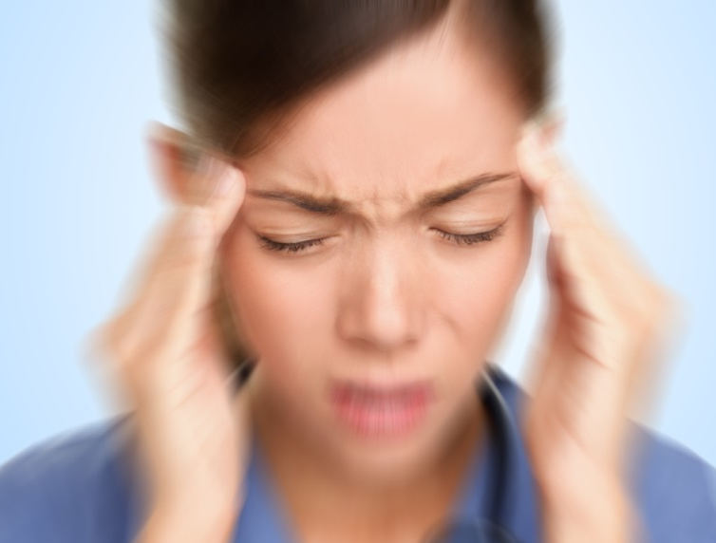
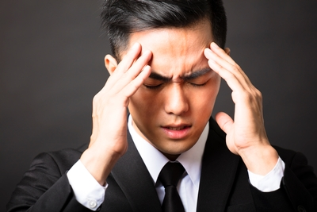
MIGRENA
Je eden izmed pogostih vrst glavobola
Migrena je ponavljajoči se glavobol
Bolečina je navadno tako huda, da onemogoča opravljanje vsakodnevnih opravil
Najpogosteje gre za utripajočo bolečino, ki se pojavi na eni strani glave. Kasneje se lahko razširi tudi na drugo stran
Glavobol postane izrazitejši ob telesnem naporu ali če se bolnik giblje

Slide 5
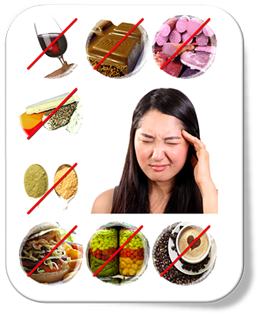
Zakaj nastane migrena?
Migreno lahko sprožijo različni dejavniki:
Izpostavljenost močni svetlobi ali hrupu
Cigaretni dim
Vremenske spremembe
Hormonske spremembe pri ženskah (menstruacija, nosečnost, menopavza)
Pomanjkanje spanja
Stres
Nekatera živila (čokolada, sir), nekateri živilski dodatki (nitriti, nitrati, natrijev glutamat, aspartam), alkohol, kofein in nekatera zdravila
Menopavza - je zadnja naravna menstrualna krvavitev

Slide 6
hormoni | prehrana | spremembe | senzorični dražljaji | stres
menstruacija | alkohol | zračni tlak | močna svetloba | naporna dejavnost
ovulacija | čokolada | vlaga | utripajoča luč | po sprostitvi
puberteta | sir | letni čas | vonjave | smrt
menopavza | glutamat | zemljepisni položaj | glasen zvok | selitev
kontracepcija | aspartat | nadmorska višina |  | izguba službe
 | kofein | spalni ritem |  | prepir
 | oreški | prehranjevanje
 | mesni izdelki

Slide 7
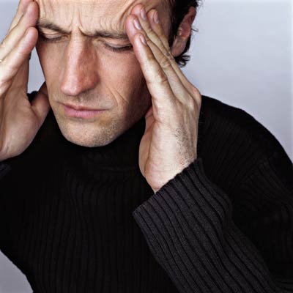
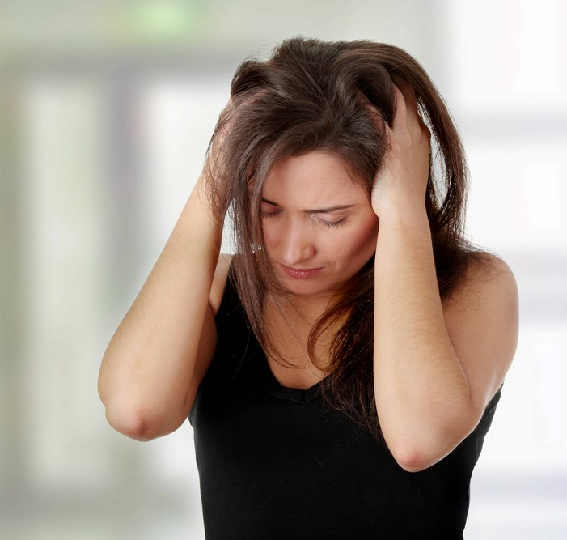
SIMPTOMI MIGRENE
Za migreno je značilen močan glavobol, ki ga pogosto spremljajo simptomi, kot so slabost, preobčutljivost za svetlobo in zvok

Slide 8
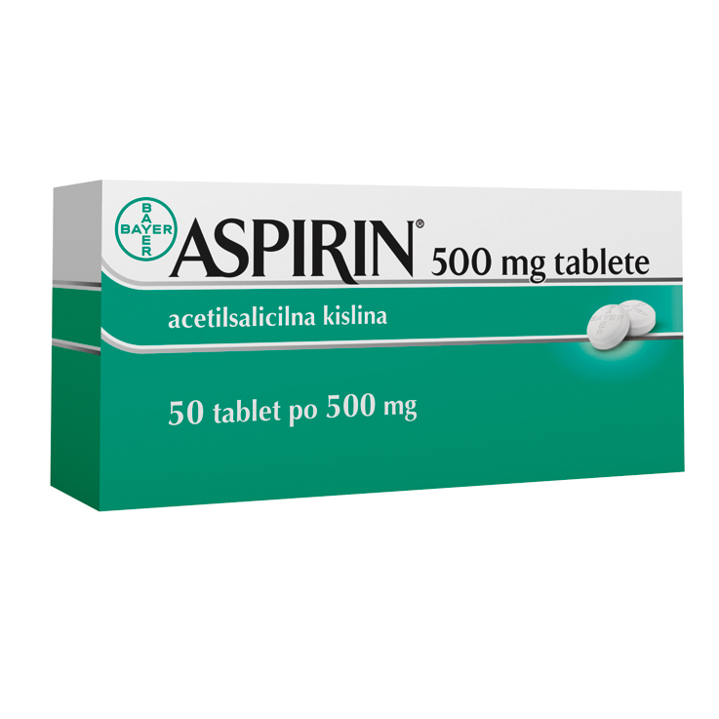
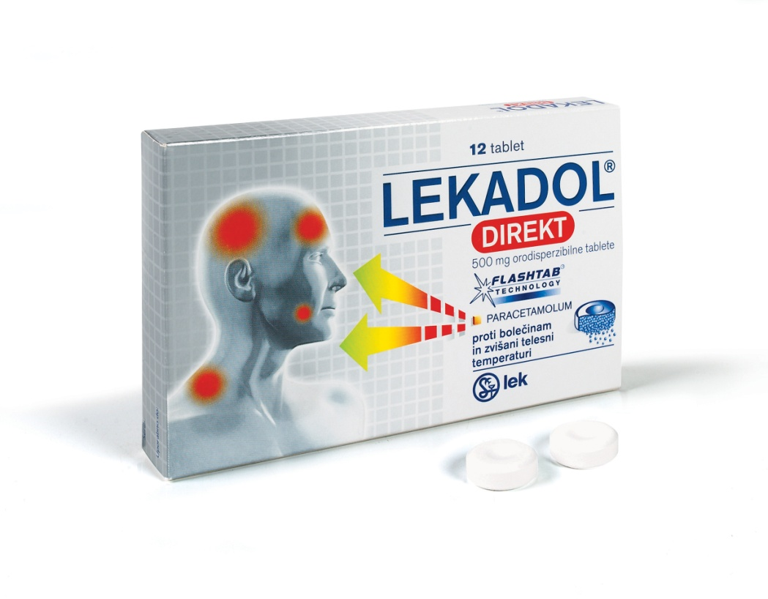
Kako odpraviti ali ublažiti migreno?
Pri lažji migreni pogosto zadostujejo že protibolečinska sredstva z acetilsalicilno kislino(Aspirin) ali paracetamolom(Lekadol)

Slide 9
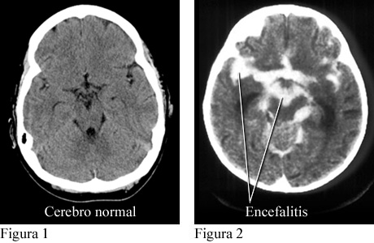
ENCEFALITIS
Encefalitis je vnetje možganskega tkiva

Slide 10
Simptomi
Simptomi in znaki encefalitisa so različni in so odvisni od povzročitelja in bolnika.
Pojavijo se:
vročina
motnje zavesti, orientacije
krči
paraliza, koma, smrt
Pri nekaterih bolnikih se pojavijo trajne posledice:
izguba sluha, vida
epilepsija
intelektualne, duševne motnje

Slide 11
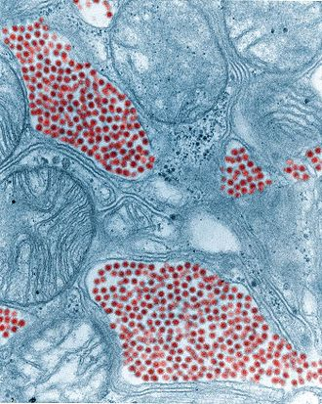
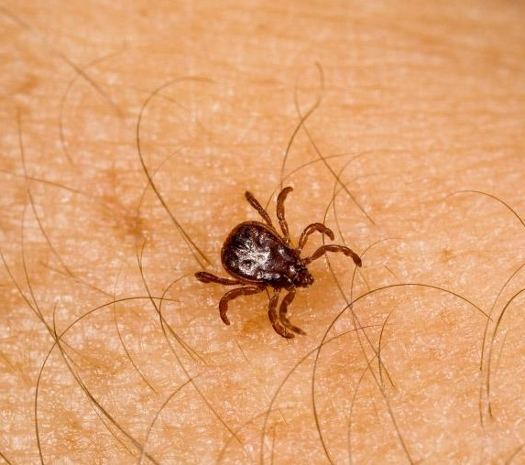
vzroki
Najpogostejši povzročitelji so virusi, lahko jih prenašajo tudi klopi
Encefalitis lahko nastane tudi pri okužbah z bakterijami ali glivami

Slide 12
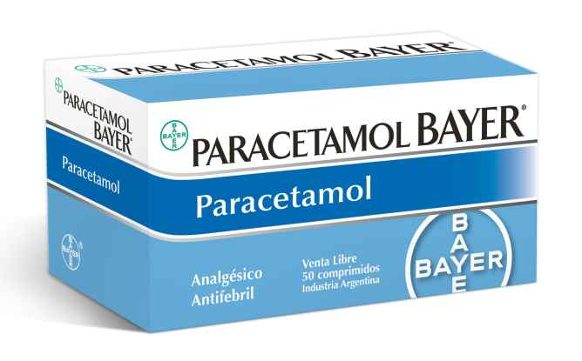
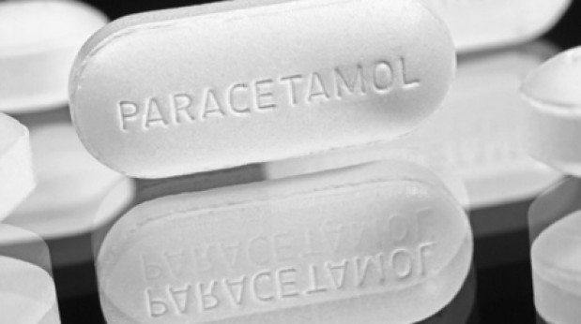
zdravljenje
počitek ,
pijte veliko tekočine,
paracetamol (za lajšanje bolečine in vročino)

Slide 13
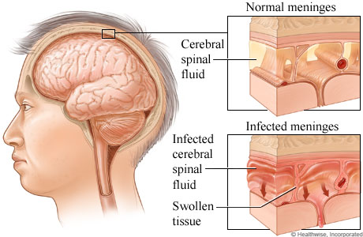
Meningitis
Meningitis je vnetje ovojnic možganov in/ali hrbtenjače
Pogosto je vzrok infekcijski in je ena najpogostejših okužb osrednjega živčevja
Bolezen lahko prizadene katerokoli starostno skupino, pri čemer je specifika vzročnosti lahko različna

Slide 14
vzroki
Meningitis povzroči:
bakterijska
virusna
glivična okužba
Zvečano tveganje meningitisa je povezano s:
poškodbami glave,
možganskimi operacijami,
rakom v možganih ali njihovi bližini,
pljučnico,
izpostavljanjem kemičnim dražečim snovem
alkoholizmom

Slide 15
SIMPTOMI
Tipični znaki in simptomi meningitisa vključujejo:
povišano telesno temperaturo
glavobol
otrdel vrat
neprijetne občutke ob močni svetlobi
bruhanje
Znaki meningitisa se lahko pojavijo v nekaj urah ali dneh (akutni meningitis) ali pa se razvijajo dalj časa (subakutni in kronični meningitis).

Slide 17
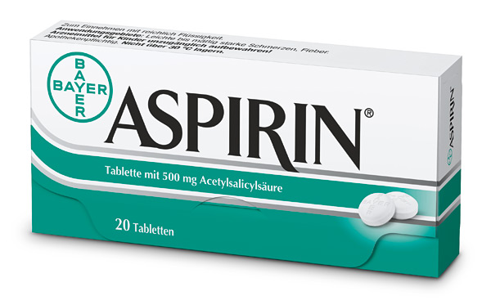
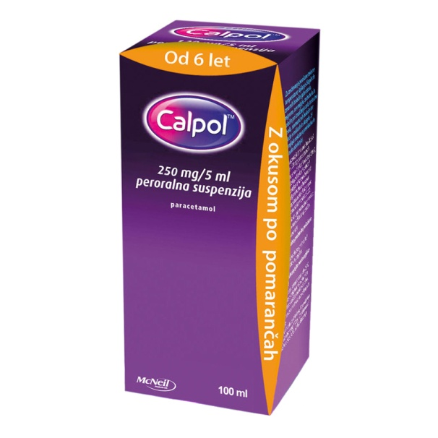
Zdravljenje
počitek
analgetiki, antipiretiki
vzročno zdravljenje (če obstajajo ustrezna protivirusna zdravila, npr. pri herpes virusu)
po potrebi rehabilitacija (npr. fizioterapija)
Analgetiki - so protibolečinska zdravila
Antipiretik - je zdravilo za zniževanje povišane telesne temperature

Slide 18
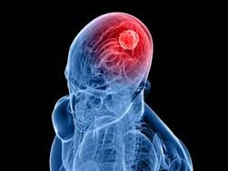
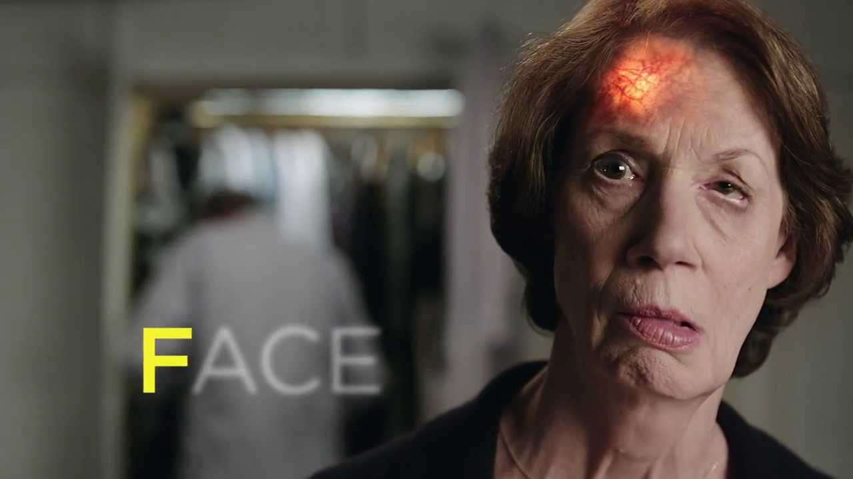
MOŽGANSKA KAP
Je izguba možganske funkcije zaradi motnje v prekrvitvi možganov
Težave tipično nastopijo nenadoma in se kažejo kot izguba določenih možganskih funkcij

Slide 19
Simptomi in znaki
Najpogostejši simptomi in znaki (ne nujno da so,vsi našteti) so:
motnje zavesti: omotičnost, zmedenost, sopor, nezavest, globoka koma. V hujših primerih nastopi v nekaj minutah smrt zaradi odpovedi dihanja
bruhanje, slabost, vrtoglavica, motnje ravnotežja in koordinacije
šibkost (pareza) ali nezmožnost gibanja (paraliza oz. plegija) udov in obraza
zbadanje, ščegetanje, mravljinčenje ali drugi nenavadni občutki na koži
motnje govora (izražanje ali razumevanje),
motnje pisanja, računanja
težave pri požiranju
zasuk glave, oči
izpad vidnega polja v enem ali obeh očesih;
redko glavobol

Slide 20
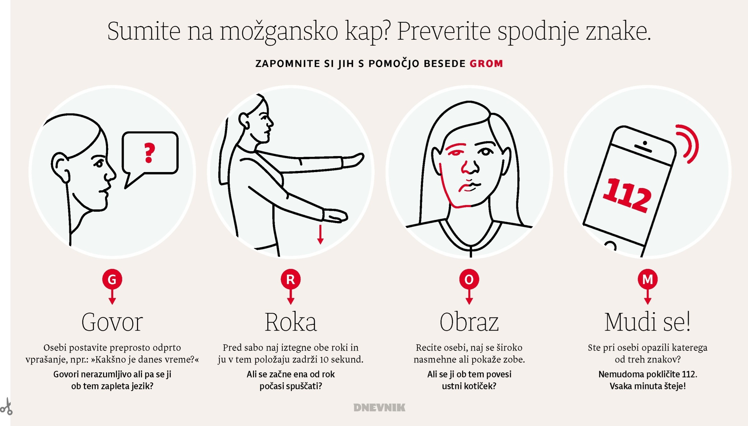

Slide 21
VZROKI
Vzroki za možgansko kap so :
Zvišan krvni tlak
Visok krvni sladkor oz. sladkorna bolezen
Visoke vrednosti holesterola v krvi
Kajenje
Droge
Čezmerno uživanje alkohola
Strdek, ki zamaši eno od žil v možganih
Razpoka žil v možganih

Slide 22
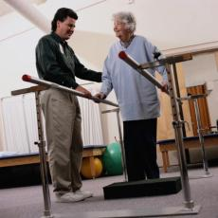
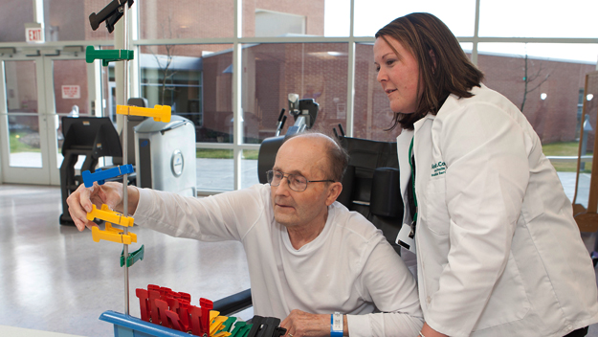
ZDRAVLJENJE
Zdravljene po možganski kapi je dolgotrajen in nevedno uspešen proces
Nimamo zdravila
Zdravljenje je usmerjeno vzpostavitev krvnega obtoka z raztapljanjem in v zaščito možganskih celic pred pomakanjem kisika in hranil

Slide 23
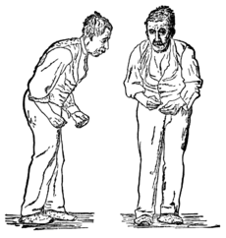
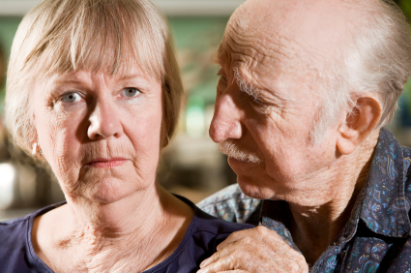
PARKINSONOVA BOLEZEN
Je kronična bolezen neznanega vzroka
Najpogosteje se pojavi pri starejših (nad 50 let)
Pogostejša je pri moških

Slide 24
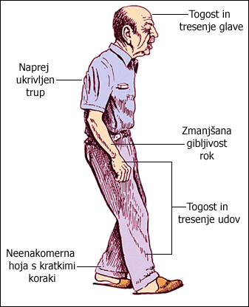
PARKINSONOVA BOLEZEN simptomi
Glavna značilnost te bolezni je pomanjkanje dopamina v možganih:
oteženo hojo s padci v poznih fazah bolezni
kar povzroči tresenje
upočasnjenost gibov
tih, slabše razumljiv govor
depresivno razpoloženje
bolečine
težave z spominom

Slide 25
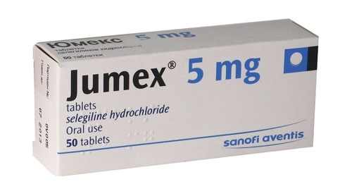
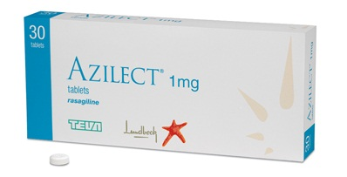
KAKO UBLAŽITI BOLEZEN?
Popolnoma se ne da odstraniti, lahko pa jo ublažimo na različne načine:
Zdravilo selegilin(npr. Jumex in Azilect),ki upočasni napredovanje PB
Antioksidanti (npr. vitamin E)
Antioksidanti- so hranila, ki preprečujejo in upočasnjujejo nastajanje oksidativne škode, zaužijemo pa jih z zelenjavo in sadjem.

Slide 26
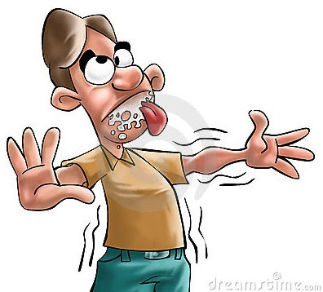
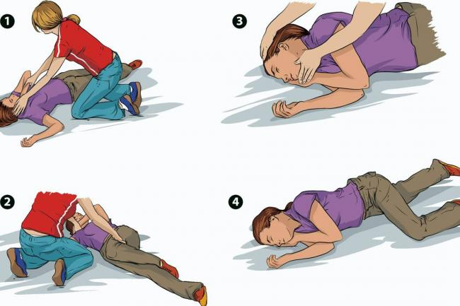
EPILEPSIJA ALI BOŽJAST
Je skupina dolgotrajnih nevroloških motenj, za katere so značilni epileptični napadi
Epileptični napadi- sinhronizirana vzburjenja večjega števila možganskih nevronov

Slide 27
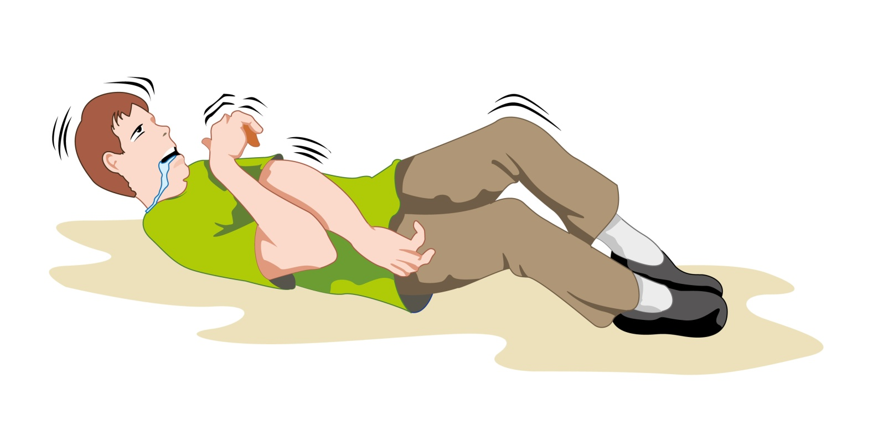
Simptomi
Simptomi epilepsije ali božjasti so:
nekontrolirani krči telesa
bledikavost
motnje dihanjem
pena na ustih

Slide 28
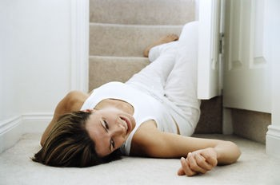
VZROKI
Vzroki za epilepsijo in nastanek epileptičnih napadov so številni:
infekcije
tumorji
poškodbe glave
dednost
cerebrovaskularne bolezni
bolezni možganov
prirojene nepravilnosti
razvojne nepravilnosti,…
Cerebrovaskularne bolezeni -so bolezni pri katerih pride do motenj/obolenj možganskih žil.

Slide 29
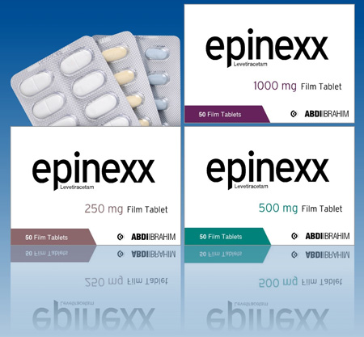
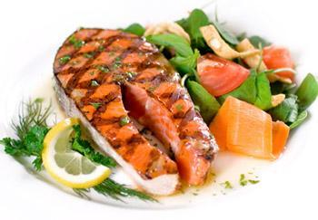
Zdravljene
Ker sami epileptični napadi poškodujejo možgane in med njimi lahko pride tudi do nesreče, je epilepsijo nujno potrebno zdraviti
Za zdravljenje pridejo v poštev antiepileptiki, možno pa je tudi kirurško zdravljenje, ketogena dieta,…
Za ketogeno dieto je značilna večja vsebnost maščob, ter izogibanje ogljikovim hidratom kot so kruh, keksi, testo, žita in žitni izdelki, riž, polenta

Slide 30
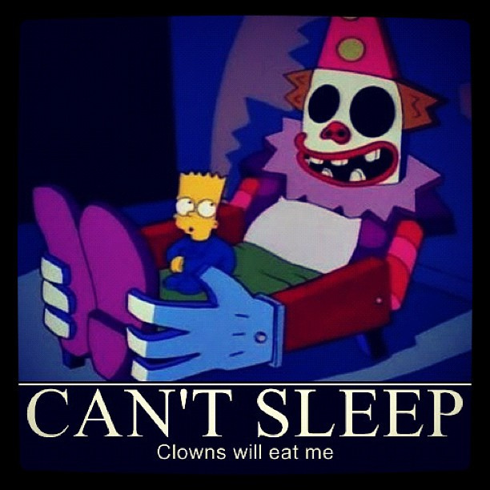
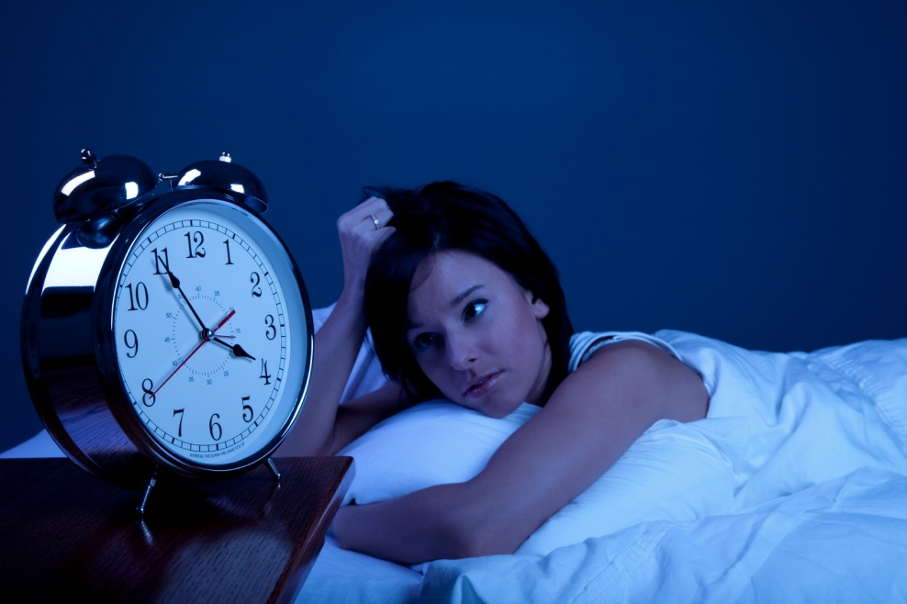
Nespečnost
Prizadeta oseba težko zaspi ali pa je neprespana zaradi pogostega zbujanja.
Količina potrebnega spanca se med posamezniki močno razlikuje

Slide 31
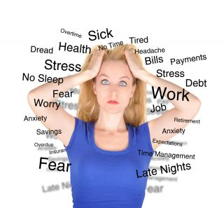
vzroki
Najpogostejši vzrok nespečnosti:
Zaskrbljenost zaradi neke težave
Nekatera bolezenska stanja (npr. apneja med spanjem ali sindrom nemirnih nog)
Dejavniki okolja (npr. Hrup in svetloba)
Kajenje in popivanje
Jeza in nezadovoljstvo
Depresija

Slide 32
Simptomi
Vsiljene spremembe ritma spanja: nočno delo, potovanje z letalom preko več časovnih območij - jet lag.
Telesne bolezni: bolezni dihal (zlasti astma), bolezni srca in ožilja (npr. srčno popuščanje), bolezni žlez z notranjim izločanjem, bolezni prebavil (npr. refluksna bolezen) in nevrološke bolezni.
Zdravila: stimulansi (npr. zdravila za hujšanje in amfetamini), nekateri antidepresivi, kortikosteroidi, diuretiki, antiepileptična zdravila, nekatera zdravila za zdravljenje povišanega krvnega tlaka.
Duševne motnje: tesnoba, depresija, psihotične motnje.
Stresne situacije: pomembni dogodki, težave na delovnem mestu, finančne težave.
Zloraba psihoaktivnih snovi: npr. zloraba poživil in nenadna odtegnitev alkohola ali uspaval.
Razvade: pitje alkohola, kajenje, uživanje pijač, ki vsebujejo kofein (kava, čaj, nekatere brezalkoholne pijače).

Slide 33
Zdravljene
Vedenjske terapije:
stalna ura uspavanja in prebujanja
izogibanje fizičnim dejavnostim in vroči kopeli tik pred spanjem
fizična dejavnost v popoldanskih urah
srednja temperatura in vlažnost spalnega prostora
popolna tema med spanjem
izogibanje težkemu ali prelahkemu večernemu obroku, pitju alkoholnih in poživljajočih pijač zvečer
dovoljeno je le kratkotrajno spanje zgodaj popoldan
ob nočnem ali jutranjem prebujanju je treba zapustiti posteljo
postelja je namenjena le spanju
izogibanje hrupu v spalnem prostoru
čez dan se je treba udejstvovati na sončni svetlobi
tiho, sproščeno in ne presvetlo okolje zvečer

Slide 34
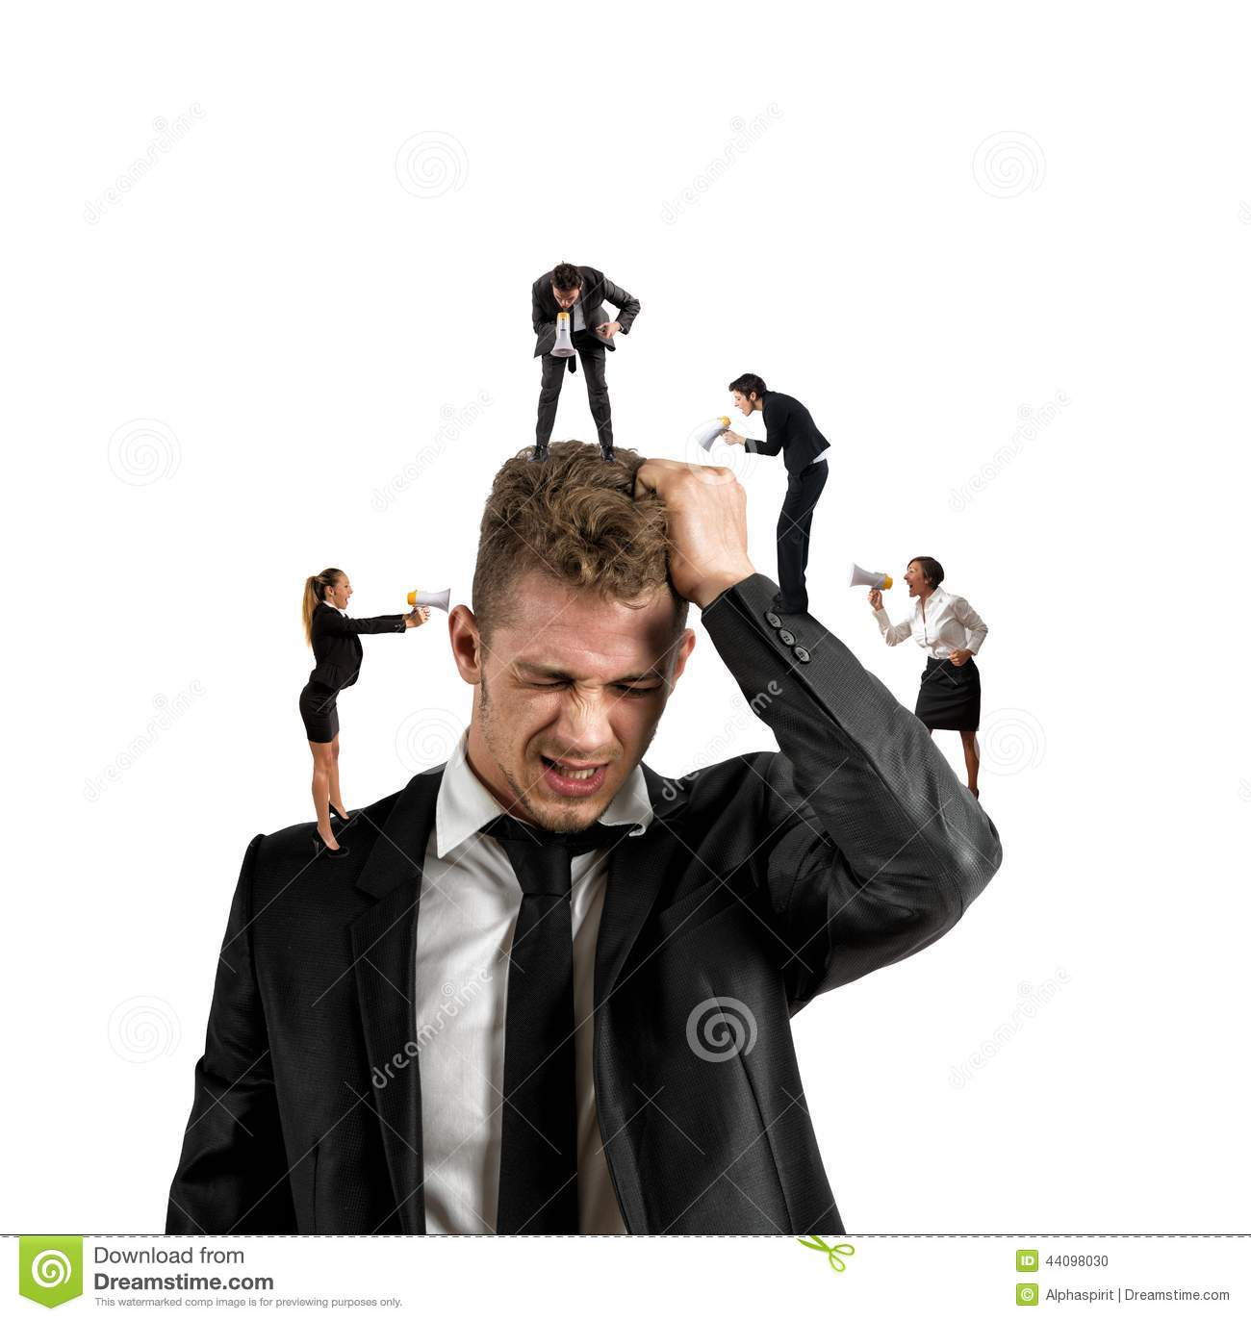
Stres
Stres je v bistvu reakcija telesa na zahteve naše okolice, povzročajo pa ga dogodki ali stanja

Slide 35
vzroki
Vzroki za stres so:
hrana
stanovanje
zdravje
svoboda ali mobilnost
družben poraz
konflikti v razmerju
prevare
šola
smrti
poroke
razveze,…

Slide 36
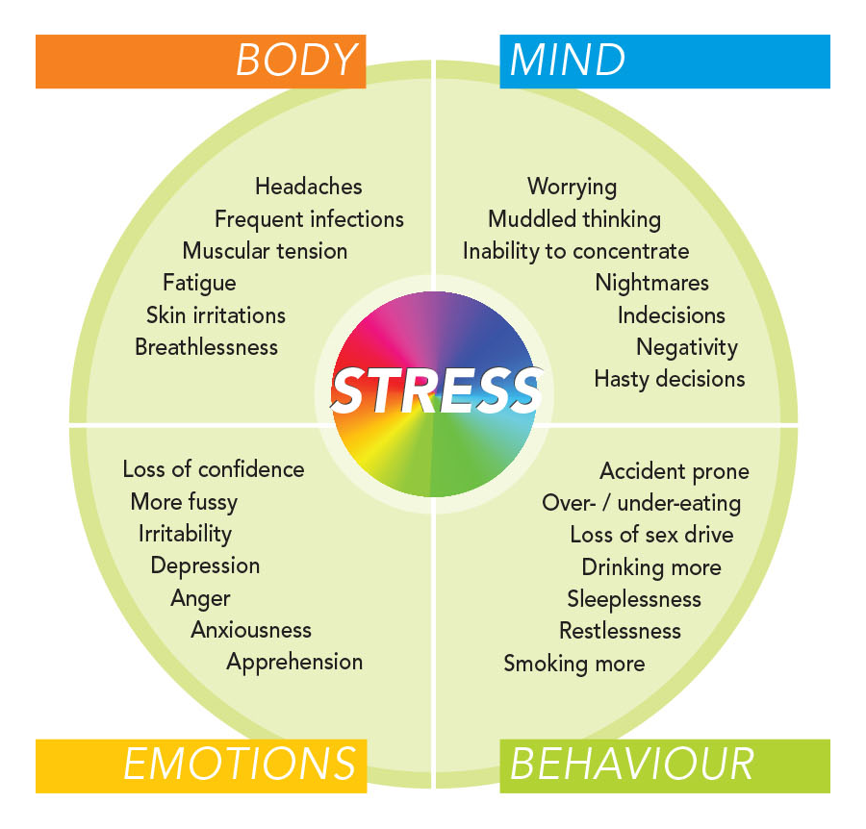
simptomi
Simptomi stresa so:
izločanje adrealina,
povečata se krvni tlak in mišična prekrvavitev,
pospeši se delovanje srca in dihanje,
povečajo se:
budnost,
previdnost in pozornost,
nezmožnost koncentriranja,
glavobol,…

Slide 37
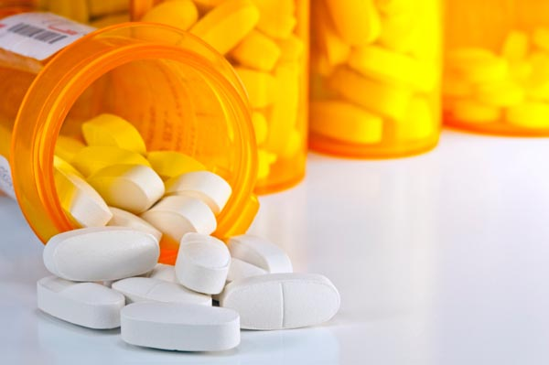
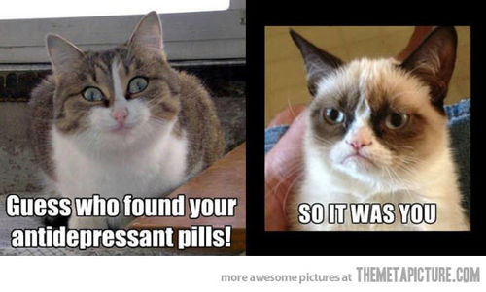
zdravljenje
Zdravljenje stresa je odvisno v veliki meri od vrste simptomov,ki ste jih izukusili in kako hude so
Obstajajo antidepresivna zdravila,ampak imajo dolg seznam možnih stranskih učinkov

Slide 38
Viri in literatura
www.livescience.com
http://ritchiechirohealth.com/wpcontent/uploads/2014/09/headache.jpg
www.coloradoactivehealth.com
quotesgram.com
http://www.nalgesin.si/si/bolecina/glavobol-in-migrena/?gclid=Cj0KEQiA496zBRDoi5OY3p2xmaUBEiQArLNnK4jhc9-whj0nUYsJvTU6DZ_TeBN6NqfVvOStrZnWIwwaAtLc8P8HAQ#acc1
http://www.physicianoneurgentcare.com/blog/wp-content/uploads/2015/11/migraine.jpg
http://jakleczyc.pl/wp-content/uploads/2014/05/przyczyny-migreny.png
http://glavobol.com/kako_si_lahko_pomagamo_sami/vodic_za_ucinkovito_obvladovanje_migrene/
https://www.google.si/search?q=zdravila+z+acetilsalicilno+kislino&biw=1231&bih=600&source=lnms&tbm=isch&sa=X&ved=0ahUKEwjGs8Dv0NTLAhXBZpoKHUcaDGwQ_AUIBigB#imgrc=zj5TxiTprr8WrM%3A

Slide 39
http://img2.timeinc.net/health/images/slides/migraine-men-pain-400x400.jpg
americanpregnancy.org
http://www.aktivni.si/zdravje/preventiva/nove-oblike-boja-proti-migreni/
http://img.webmd.com/dtmcms/live/webmd/consumer_assets/site_images/media/medical/hw/h9991347_001.jpg
http://www.dijaski.net/gradivo/bio_ref_bolezni_zivcevja_v_sodobnem_casu_01__predstavitev#
https://sl.wikipedia.org/wiki/Meningitis
https://healthy.kaiserpermanente.org/static/health-encyclopedia/es-us/kb/media/medical/hw/s_h9991203.jpg
https://en.wikipedia.org/wiki/Eastern_equine_encephalitis_virus
https://sl.wikipedia.org/wiki/Mo%C5%BEganska_kap
alternativno-zdravljenje.si
http://mss.svarog.si/biologija/MSS/econtent/images/66/11215/parkinsonova_bolezen_11215.jpg
http://images0.zurnal24.si/slika-_original-1308042391-74743.jpg
---
www.zdravje.si
http://www.trepetlika.si/upload/pdf/1270654447.pdf
https://www.google.si
autism.lovetoknow.com
www.windsorhealthcare.org

Slide 40
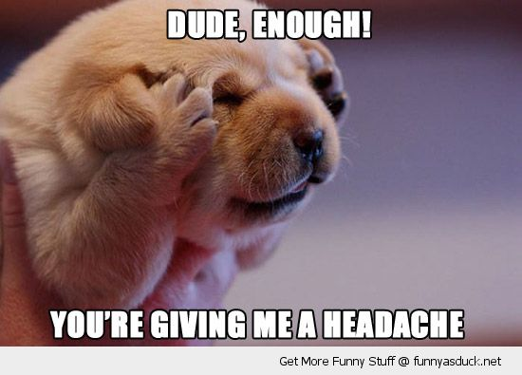
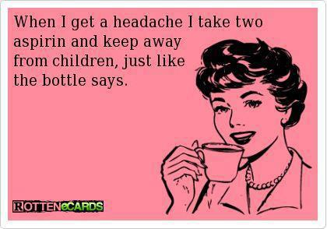
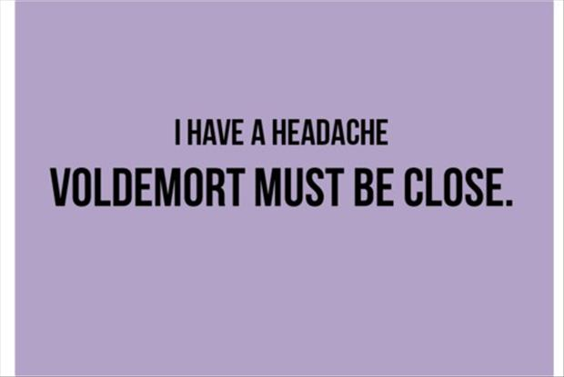
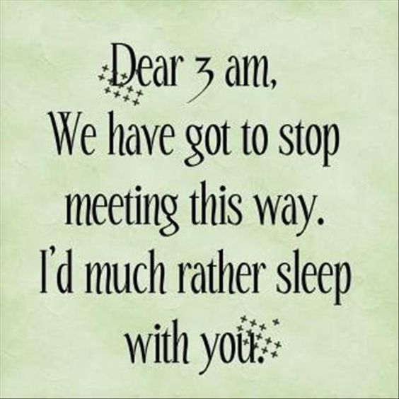
HVALA ZA POZORNOST!

